Slide 1



Генерація інформаційної системи на основі ER діаграми. Генерація клієнтської частини на основі ER-діаграми
ПІБ, група: Колосс Матвій Віталійович, ПЗПІ-21-9
Керівник: доц. кафедри. Чуприна А.С.
11 червня 2025

Slide 2
Мета роботи
Автоматизувати процес створення інформаційних систем шляхом генерації клієнтської та серверної частин вебзастосунку на основі ER-діаграми. Розроблена система дозволяє користувачу збудувати модель бази даних і автоматично згенерувати повноцінний сайт на технології ASP.NET, що суттєво скорочує час розробки та спрощує початкове проєктування.
2

Slide 3
Аналіз проблеми (аналіз існуючих рішень)
Проблема:
• Більшість галузей потребують CRUD-систем (створення, перегляд, оновлення, видалення даних).
• Створення таких систем вимагає часу, ресурсів і знань у кількох технологіях одночасно.
• Нетехнічні користувачі не можуть реалізувати такі рішення самостійно.
Існуючі рішення:
• Bubble, Retool, AppGyver — платформи для швидкої розробки.
• Забезпечують базову автоматизацію створення інтерфейсів і логіки.
Обмеження: • Обмежена кастомізація бази даних.
• Залежність від пропрієтарного стеку.
• Ускладнене перенесення на інші платформи.
• Відсутність повного контролю над бізнес-логікою.
3

Slide 4
Постановка задачі та опис системи
У сучасних умовах цифровізації бізнесу та освіти виникає потреба у швидкому створенні інформаційних систем, що включають повноцінну роботу з даними (CRUD-операції). Проте традиційний процес розробки вимагає технічних знань і значних часових витрат. Існуючі no-code/low-code рішення мають обмеження щодо гнучкості, структурування бази даних або повного контролю над логікою. Це створює бар'єр для нетехнічних користувачів і обмежує можливості швидкого прототипування.
4

Slide 5
Вибір технологій розробки
Клієнтська частина (Frontend):
React.js — основний фреймворк для побудови інтерфейсу.
TypeScript — мова з підтримкою статичної типізації.
React Flow — бібліотека для побудови графічних діаграм (ER/UML).
Axios — бібліотека для HTTP-запитів.
CSS Modules — модульна стилізація інтерфейсу.
HTML5 / CSS3 — верстка та стилізація базових елементів.
Серверна частина (Backend):
C# ASP.NET Core — фреймворк для побудови REST API та бізнес-логіки.
Entity Framework Core — ORM для роботи з базою даних.
AutoMapper — для трансформації моделей у DTO та навпаки.
Identity — система реєстрації, аутентифікації та авторизації користувачів.
База даних:
Microsoft SQL Server — система управління реляційними базами даних.
Code First міграції — підхід до створення структури БД з коду.
Інші інструменти та сервіси:
Postman — для тестування API-запитів.
Git / GitHub — система контролю версій і хостинг коду.
Figma — прототипування дизайну та інтерфейсів.
Visual Studio / Visual Studio Code — середовище розробки для бекенду та фронтенду відповідно.
5

Slide 6
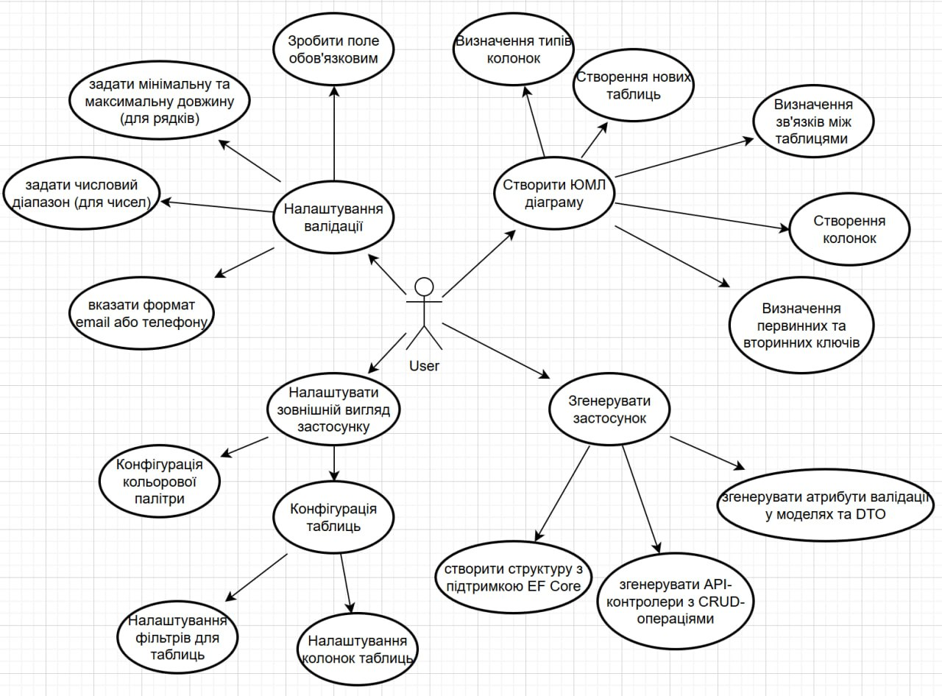
Архітектура створенного програмного забезпечення
6

Slide 7
Опис програмного забезпечення, що було використано у дослідженні
Розробка програмного забезпечення відбувалась поетапно з використанням сучасного стеку технологій для забезпечення масштабованості, зручності розробки та швидкої взаємодії між клієнтською і серверною частинами.
Основні етапи розробки:
Постановка задачі та проектування архітектури:
визначення функціональних вимог;
побудова загальної структури системи;
проектування взаємодії між модулями.
Розробка клієнтської частини (Frontend):
створення інтерфейсу користувача за допомогою React;
реалізація редактора ER-діаграм з використанням бібліотеки React Flow;
додавання логіки перевірки, редагування, валідації;
інтеграція з API для збереження діаграм.
Розробка серверної частини (Backend):
створення REST API з використанням ASP.NET Core;
реалізація логіки обробки проєктів, діаграм та користувачів;
впровадження системи аутентифікації та авторизації;
збереження даних через Entity Framework Core.
Зв'язок між клієнтом і сервером:
реалізація обміну даними через HTTP-запити (Axios);
передача та збереження UML-діаграм у вигляді JSON-структур.
Генерація готового застосунку:
розробка механізму генерації повноцінного CRUD-застосунку;
архівація результату для завантаження користувачем.
7

Slide 8
Дизайн системи
Обрані методи проєктування
Компонентно-орієнтований підхід (component-based design): Для побудови клієнтської частини застосовано розбиття інтерфейсу на ізольовані повторно використовувані компоненти (таблиця, колонка, зв’язок тощо).
Розділення клієнта і сервера (SPA + API): Використано архітектуру «Single Page Application» (SPA) з окремим REST API на бекенді для максимальної гнучкості та масштабованості.
Code First (EF Core): Створення структури бази даних здійснюється з коду (класи моделей), що дозволяє легше контролювати міграції та структуру даних.
Послідовність роботи користувача в системі
Реєстрація та вхід у систему.
Створення нового проєкту.
Редагування ER-діаграми:
додавання таблиць, полів;
налаштування типів даних;
створення зв’язків між таблицями.
Налаштування інтерфейсу:
сортування, фільтрація, пошук;
валідація даних для кожного поля.
Попередній перегляд інтерфейсу.
Генерація CRUD-застосунку та збереження результату у вигляді архіву.
Використані технології
Клієнт:
React + TypeScript — побудова інтерфейсу.
React Flow — візуальний редактор діаграм.
Axios — HTTP-запити до сервера.
CSS Modules — стилізація компонентів.
Сервер:
ASP.NET Core (C#) — REST API, бізнес-логіка.
Entity Framework Core — доступ до бази даних.
AutoMapper — мапінг моделей.
База даних:
SQL Server — зберігання проєктів та діаграм.
Додатково:
Postman — тестування API.
Git/GitHub — контроль версій.
Figma (опціонально) — дизайн інтерфейсу (якщо застосовувався).
8

Slide 9
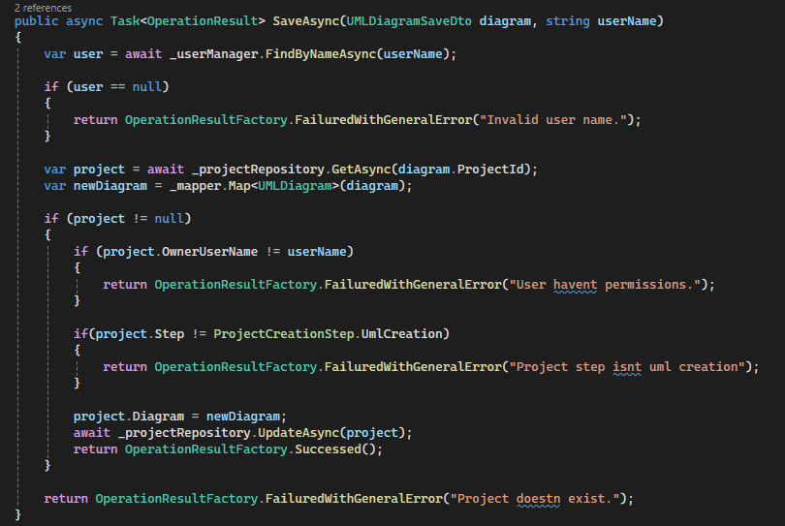
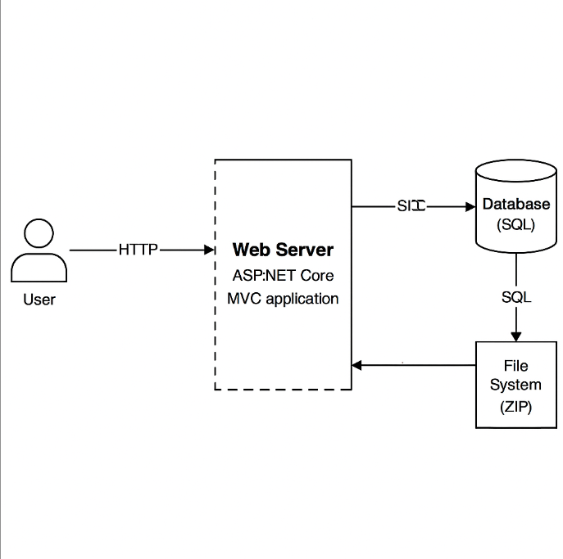
Приклад реалізації
9

Slide 10
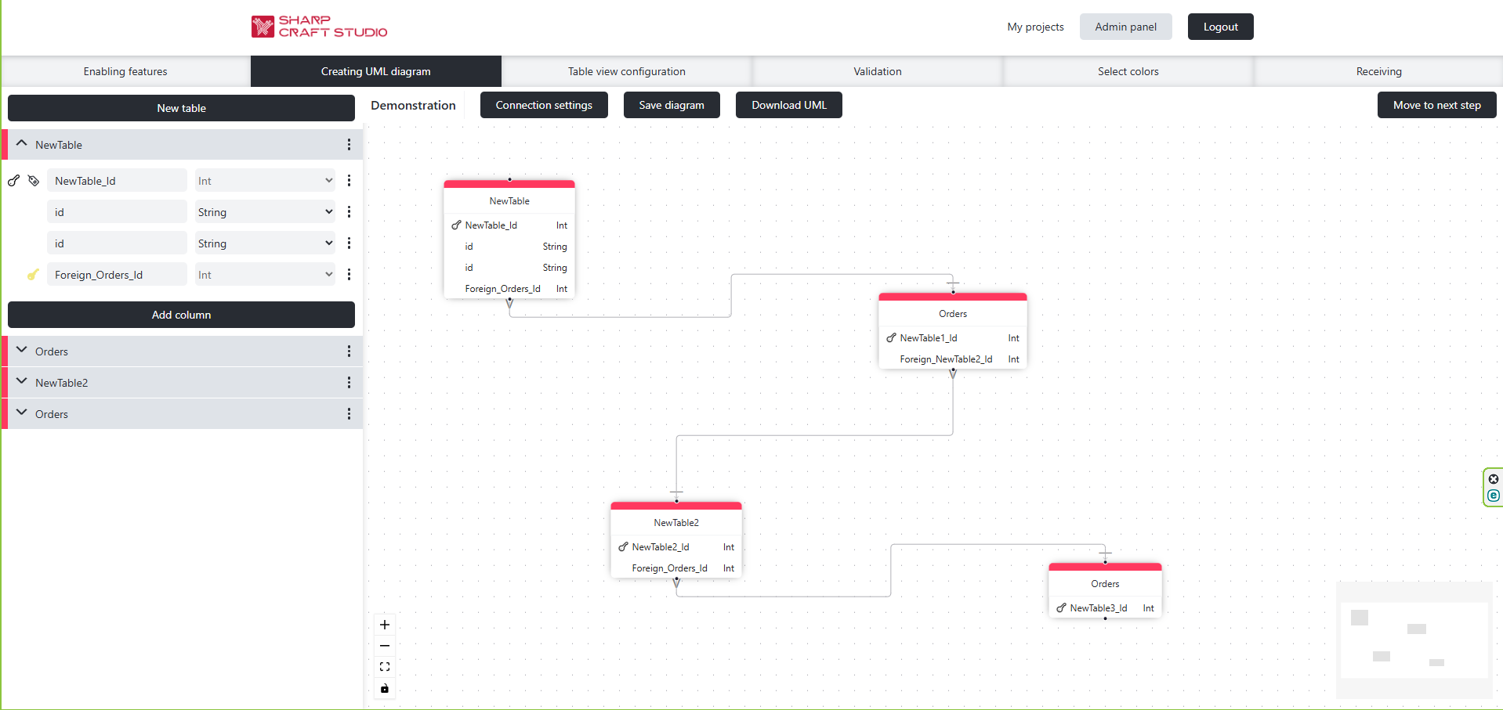
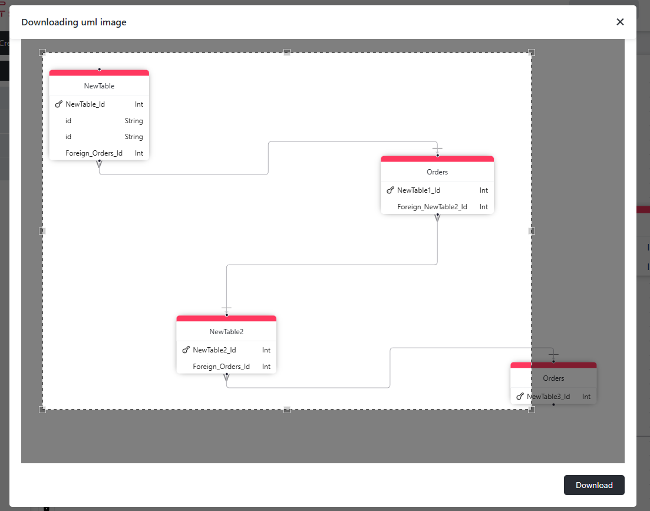
Інтерфейс користувача
10

Slide 11
Тестування
№ | Дія | Очікуваний результат | Результат
1 | Змінити назву таблиці з NewTable на Users | Назва оновлюється у списку та на полотні | Позитивний
2 | Змінити назву колонки з column1 на email | Поле змінюється у візуальному інтерфейсі | Позитивний
3 | Створити дві таблиці з однаковими назвами (Orders) | З'являється повідомлення про помилку, перехід на наступний крок заблоковано | Позитивний
4 | Додати у таблицю Products дві колонки з однаковою назвою (id) | Валідація не дозволяє зберегти, з’являється підсвітка помилки | Позитивний
5 | Перейти до наступного кроку з діаграмою, де дублюються назви | Після натискання "Move to next step" - з'являється попередження/помилка | Позитивний
№ | Дія | Очікуваний результат | Результат
1 | Створити зв’язок типу "1 до N" між таблицями Users і Orders | Стрілка з правильним напрямком з’являється між таблицями | Позитивний
2 | Створити зв’язок між однією таблицею і собою (рекурсивний) | Відображається, якщо дозволено (наприклад, для self-reference), або блокується | Позитивний
3 | Створити два однакові зв’язки між тими ж таблицями | Система не дозволяє дублювання | Позитивний
4 | Видалити зв’язок через інтерфейс | Стрілка зникає, зв’язок видаляється зі схеми | Позитивний
5 | Зберегти діаграму після створення зв’язку | Зв’язок коректно серіалізується у JSON і передається на сервер | Позитивний
11

Slide 12
Підсумки
Розроблене програмне забезпечення є цілком реалістичним у впровадженні та може бути адаптоване під різні проєкти з урахуванням специфіки предметної області. Усі модулі протестовані, система підтримує збереження даних, роботу з користувачами та генерацію повноцінного застосунку.
Проєкт дозволяє зменшити витрати на створення інформаційних систем на ранніх етапах проєктування та особливо корисний для:
студентів та викладачів під час навчання основ проєктування баз даних і архітектури ПЗ;
стартапів, які потребують швидкого створення прототипу;
внутрішніх задач у малих і середніх компаніях (low-code автоматизація).
Можливості використання:
У навчальному процесі — як інструмент для пояснення побудови ER-діаграм, генерації структури проєкту та взаємозв’язків.
У бізнесі — для швидкої побудови admin panel або облікових систем без залучення розробників.
У прототипуванні — як базовий інструмент для швидкої перевірки ідей перед повноцінною розробкою.
У майбутньому система може бути розширена за такими напрямками:
Генерація backend-коду для інших стеків (наприклад, Node.js або Python Django);
Додавання ролей і прав доступу до згенерованих проєктів;
Інтеграція з хмарними платформами (наприклад, для автоматичного розгортання);
Підтримка імпорту з існуючих баз даних (reverse engineering);
Бібліотека шаблонів інтерфейсу користувача з налаштуванням стилю (темна тема, бренд тощо).
12

